Slide 1

网上购物商城系统
指导老师： 魏银珍
答辩人：汤坤 张霄 童万修
班级： 软件1603班
Notes:
幸运日素材 淘宝店：https://shop145643496.taobao.com

Slide 2
目 录
开发背景
01
开发及运行环境
02
系统设计
03
功能描述
04
总结
05

Slide 3
01
开发背景

Slide 4
开发背景
随着信息技术的快速发展，全球化经济已经在国内迅速发展起来。电子商务的应用越来越广泛，网上购物商城雨后春笋般地成长了起来，具有投资小，信息传递更新快等特点，极大地方便了消费者。因此我决定选择“网上购物商城”作为本次课程设计的课题。

Slide 5
02
开发及运行环境

Slide 6
开发及运行环境
操作系统：Win7，Win10操作系统；
Web服务器：Apache-Tomcat-8.5；
Java开发包：JDK1.8.0_05;
数据库：mysql-5.7.21-winx64；
开发环境：My Eclipse 8.5；

Slide 7
03
系统设计

Slide 8
系统设计
3.1数据库设计
本系统采用MySQL数据库，数据库名字为udia，数据库包含8张数据表。
User 用户信息表
Product 商品信息表
Orders 订单表
Cart 购物车表
Category 商品分类表
News 新闻信息表
Shopaddress 配送地址地址表
Orderitem 订单明细表

Slide 9
系统设计
3.2功能简介
本系统采用了jsp + Java技术构建的网上购物商城。系统的主要功能：
前台主要有两大功能，分别是商品信息的各种浏览操作和用户购买商品的操作；
后台主要功能是当管理员成功登录后台后，对网站的基本信息进行维护，比如商品管理，商品分类管理，订单管理。

Slide 10
04
功能描述

Slide 11

功能描述
4.1用户登录界面

Slide 12
功能描述
说明：
用户必须注册成功后才能进入系统首页，随意浏览系统各种商品和新闻等信息，购买需要的商品。

Slide 13
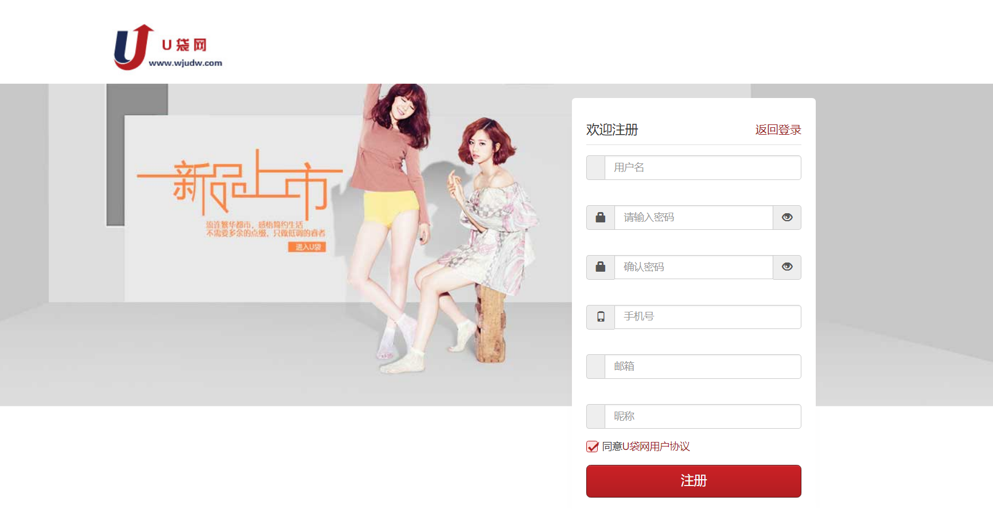
功能描述
4.2注册界面

Slide 14
功能描述
说明：
通过本页面使用者可以注册本系统的用户，所有的信息必填，当用户准确的填完注册信息后系统会自动记录用户信息。

Slide 15
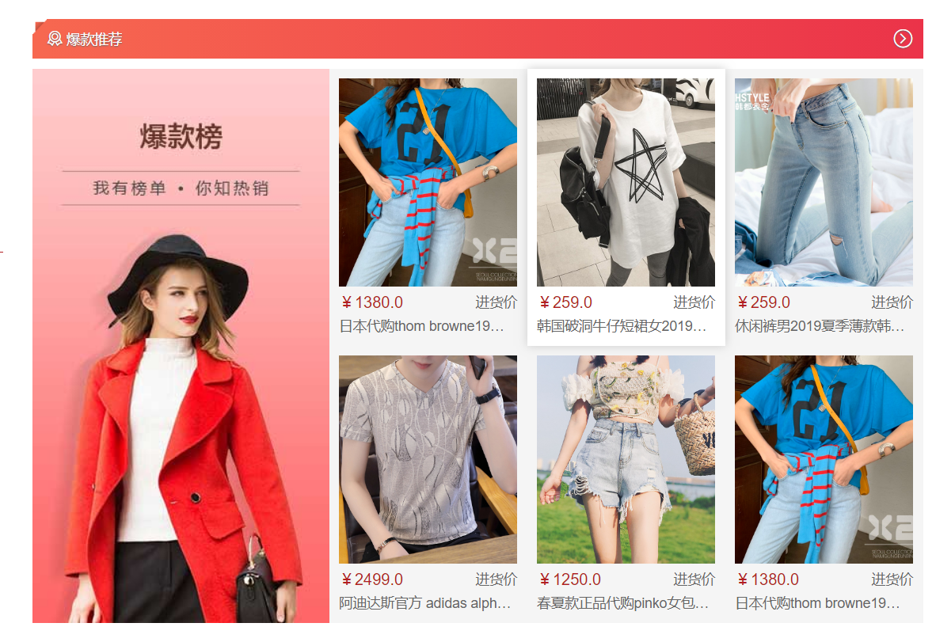
功能描述
4.3商品展示模块

Slide 16
功能描述
说明：
用户可以在该页面浏览商品的详细信息，包括价格，各种性能参数等，该页面通过平铺方式向用户展示商品其中对商品进行简单的介绍，如果想了解更多可以直接点击商品。同时用户在该页面如果有满意的商品可以直接点击立即购买，相应的内容都将被系统发送到后台。

Slide 17
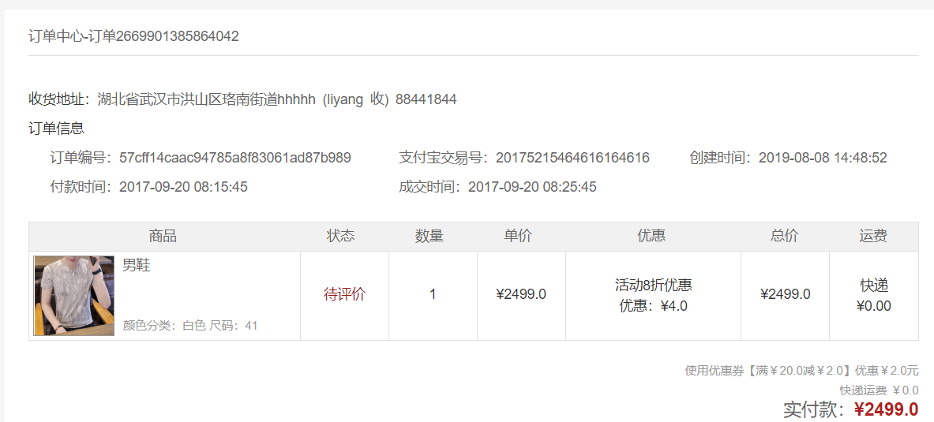
功能描述
4.4我的订单

Slide 18
功能描述
说明：
本页面展示了订单的详细信息，可以看到用户购买的数量，和所购买商品的详细信息，系统管理员对订单的数据信息进行确认，可以查看到用户填写的收货地址和联系方式等。

Slide 19

功能描述
4.5后台登录页面

Slide 20
功能描述
说明：
通过该页面管理员可以进入后台页面进行相应的操作，系统赋予管理员最高权限。

Slide 21
05
总结

Slide 22
总结
网站的系统分析在整个开发过程中占着重要的地位，在系统分析阶段，找出开发的主线，整个网站的流程是关键，不然思路就会很乱。
由于时间比较仓促，再加上自己的实际开发经验比较少，所以软件还有许多不完善的地方有些功能实现得并不理想。希望老师多多指导。

Slide 23
THANK YOU
感谢聆听，批评指导
Notes:
幸运日素材 淘宝店：https://shop145643496.taobao.com

